Slide 1
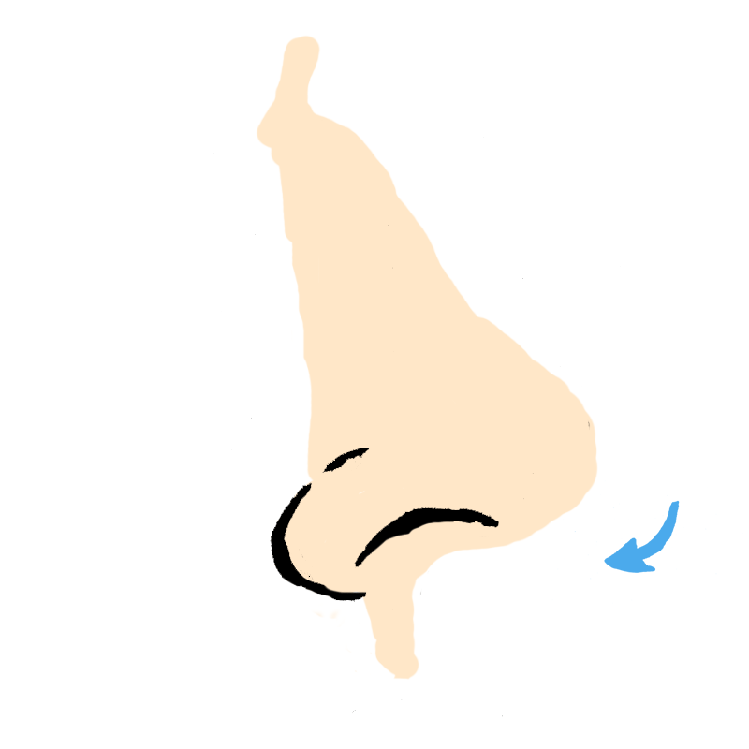
NOS IN JEZIK
ALI
KAKO VOHAMO IN OKUŠAMO?

Slide 2
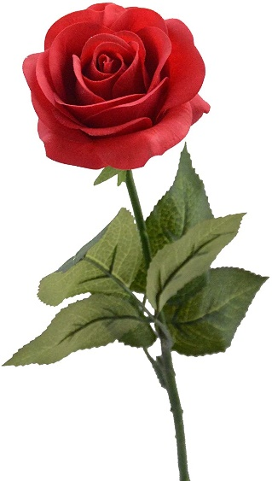
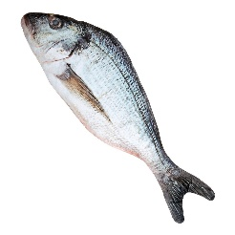
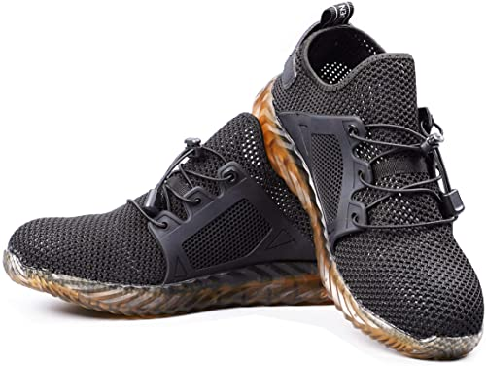
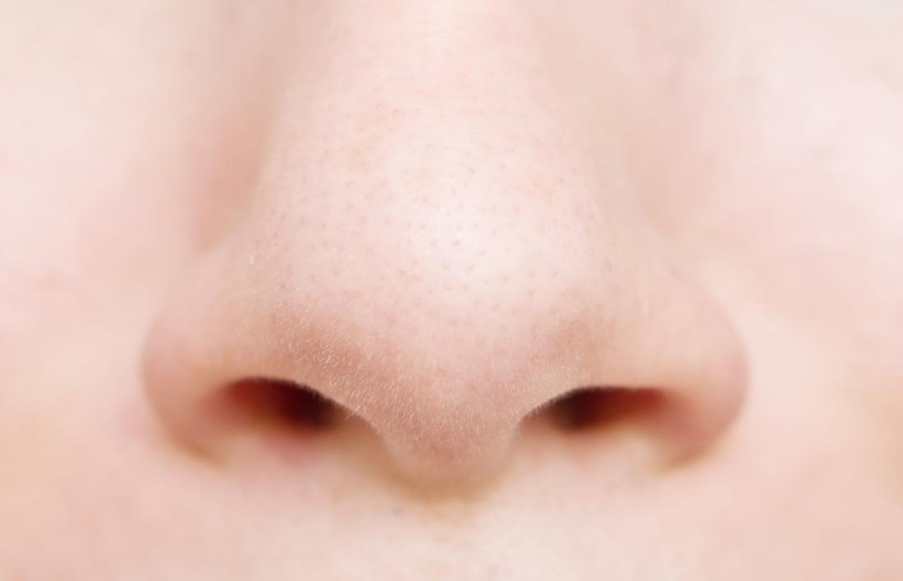
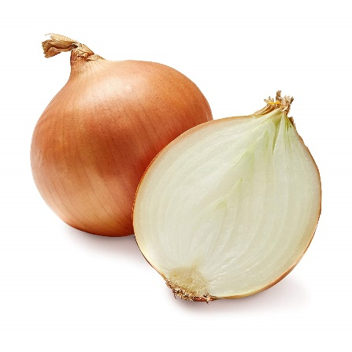
Sposobnost, da zaznamo vonjave, je VOH. To nam omogoča organ NOS. Z njim pa lahko zaznamo prijetne in manj prijetne VONJAVE.
Zavohamo pa lahko tudi nevarnosti, kot so požar, pokvarjena hrana…
Kako pa vohamo?
V nosu imamo polno ČUTNIC, ki zaznavajo snovi v zraku. Te čutnice same prenesejo informacijo do možganov.
Ponovno lahko rečemo, da z nosom vohamo, z možgani pa zavohamo oz. prepoznamo vonj.
Kadar smo prehlajeni, vohamo slabše. Zakaj? Ker sluz, ki se ob prehladu nabere v nosu, zakrije večino čutnic.

Slide 3
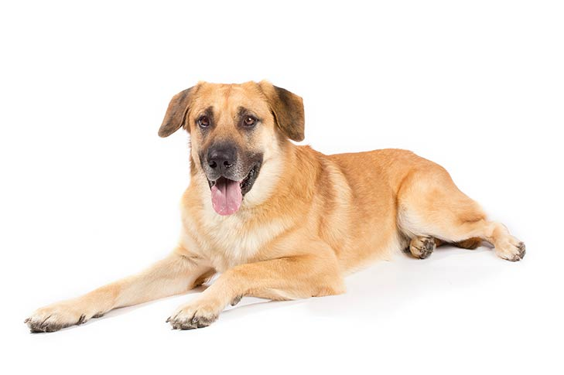
ZANIMIVO O PASJEM VOHU
Kako močno je pasje čutilo za voh? Pes ima v svoji nosni votlini precej večjo površino, ki je zapolnjena s čutnicami, kot pa človek. Če bi to površino razgrnili, bi bila pri človeku velika približno toliko kot poštna znamka, medtem ko je pri psu ta površina velika vse do 390 kvadratnih centimetrov.
Še nekaj zanimivih dejstev o pasjem gobcu:
Strokovnjaki ocenjujejo, da je pasji voh od 100.000 do 1.000.000-krat boljši od človekovega.
Psi lahko po vonju ločijo majice dvojajčnih dvojčkov. Majic ne morejo ločiti pri enojajčnih dvojčkih, saj je njihov vonj enak.
Psi in konji lahko zavohajo strah pri človeku.
Različne kemikalije v pasjem urinu povejo drugim psom, ali je pes, ki je označil prostor z urinom, samica ali samec, mlad ali star, bolan ali zdrav in celo ali je vesel ali jezen.
Psi vedo, v katero smer vodi sled.

Slide 4
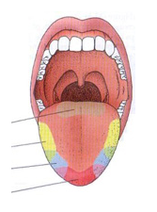
Okušamo z jezikom. Okušamo različne okuse:
Nekateri predeli jezika bolj občutljivi na določen okus od ostalih.
grenko
kislo
slano
sladko
Sluznica jezika je občutljiva na toploto, mraz, bolečino in dotik.
Služi kot čutilo za okus, za pomoč pri žvečenju hrane ter pogovarjanju.
Različne vrste molekul vzburijo različne vrste čutnic na jeziku. Vzburjenje se prenaša v okušalno središče v možganih, kjer razlikujemo različne okuse.

Slide 5
Voh in okus sta med seboj povezana. Če nam neka hrana diši, jo bomo z veseljem pojedli, če pa nam ne diši najbolje, je verjetno tudi jesti ne bomo želeli.
Ko smo prehlajeni, slabše vohamo in slabše okušamo.
Voh pomaga okusu določiti vrsto hrane.
Kako pa okušamo? Čutnice, ki so na jeziku, zaznajo snovi. Ta dražljaj o nekem okusu, živci prenesejo v možgane. Tako prepoznamo okus.
Tudi tukaj lahko rečemo, da z jezikom okušamo, a z možgani okusimo.

Slide 6
Naloga.
V zvezek zapiši naslov: KAKO VOHAMO IN OKUŠAMO?
Sposobnost, da zaznamo vonjave, je VOH. To nam omogoča organ NOS. Z njim pa lahko zaznamo prijetne in manj prijetne VONJAVE.
Kako pa vohamo?
V nosu imamo polno ČUTNIC, ki zaznavajo snovi v zraku. Te čutnice same prenesejo informacijo do možganov.
Ponovno lahko rečemo, da z nosom vohamo, z možgani pa zavohamo oz. prepoznamo vonj.
Okušamo z JEZIKOM. Okušamo različne okuse: sladko, kislo, slano in grenko. Jezik služi kot čutilo za okus, pomaga pa tudi pri žvečenju hrane ter pogovarjanju.
Kako pa okušamo?
Čutnice, ki so na jeziku, zaznajo snovi. Ta dražljaj o nekem okusu, živci prenesejo v možgane. Tako prepoznamo okus.
Tudi tukaj lahko rečemo, da z jezikom okušamo, a z možgani okusimo.
Svoje znanje o čutilih lahko preizkusiš s kvizom na povezavi:
https://www.thatquiz.org/sl/practicetest?1y5iqgix802i

Slide 7
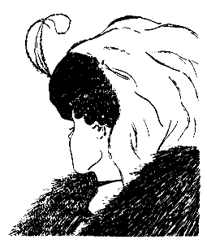
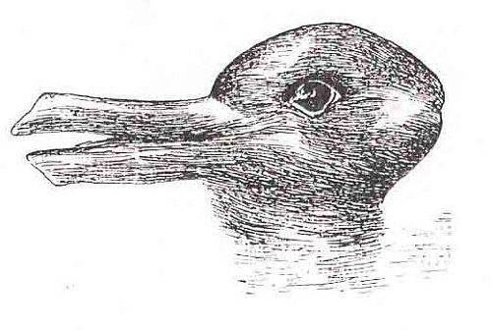
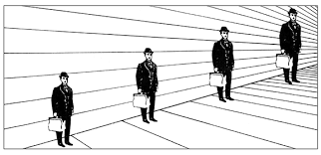
Možgani pa nam včasih tudi kakšno zagodejo. ☺
Kaj vidiš na slikah?
Kozarec ali dva obraza, ki se gledata?
Starejšo gospo ali mlado damo?
Glavo race ali zajca?
To so OPTIČNE PREVARE ali ILUZIJE.
Še sam lahko narediš optično prevaro.
Kateri gospod je najvišji?

Slide 8
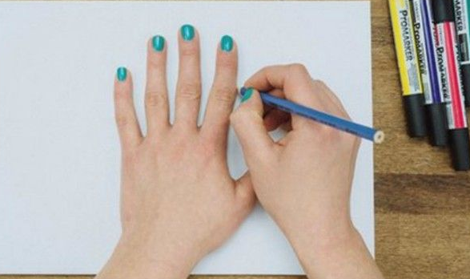
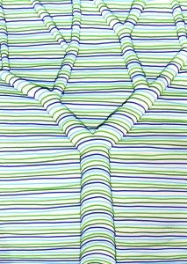
Potrebuješ: list papirja, svinčnik in različne flomastre.
1. Na list papirja s svinčnikom obriši svojo roko.
2. S črnim flomastrom nariši črte, kot kaže primer.
Lahko pa poskusiš in narišeš kakšno drugo obliko. Možno je vse. ☺
Pssst…. Morda se v tej optični prevari poskusijo tudi tvoji starši. ☺ ☺ ☺
Jaz bom, iz radovednosti, narisala eno optično prevaro. Jutri ti jo pošljem po elektronski pošti ☺
3. Določi si zaporedje barv in roko lepo pobarvaj.

